Slide 1
Русский язык
3 класс
по развивающей системе Л.В. Занкова
Выполнила учитель высшей категории
МОУ «СОШ № 34»
Анисимова Ирина Васильевна.

Slide 2
к на по через около над из в и а но если зато да не ни ли бы то же да нет

Slide 3
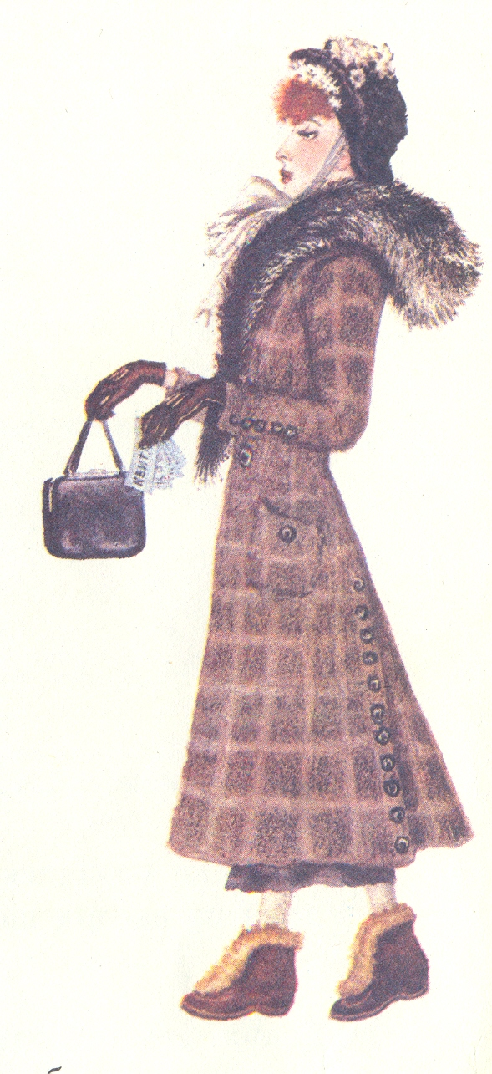
Дама сдавала в багаж
Д…ван, ч…м…дан, саквояж,
К…рзину,к…ртину, к…ртонку
И маленькую с…бачонку.

Slide 4
Дама сдавала в багаж
Диван, ч…м…дан, саквояж,
К…рзину,к…ртину, к…ртонку
И маленькую с…бачонку.

Slide 5
Дама сдавала в багаж
Диван, чем…дан, саквояж,
К…рзину,к…ртину, к…ртонку
И маленькую с…бачонку.

Slide 6
Дама сдавала в багаж
Диван, чемодан, саквояж,
К…рзину,к…ртину, к…ртонку
И маленькую с…бачонку.

Slide 7
Дама сдавала в багаж
Диван, чемодан, саквояж,
Корзину,к…ртину, к…ртонку
И маленькую с…бачонку.

Slide 8
Дама сдавала в багаж
Диван, чемодан, саквояж,
Корзину,картину, к…ртонку
И маленькую с…бачонку.

Slide 9
Дама сдавала в багаж
Диван, чемодан, саквояж,
Корзину,картину, картонку
И маленькую с…бачонку.

Slide 10
Дама сдавала в багаж
Диван, чемодан, саквояж,
Корзину,картину, картонку
И маленькую собачонку.

Slide 11
Саквояж – род дорожной сумки с запором, обычно кожаной. Толковый словарь русского языка С.И.Ожегова

Slide 12
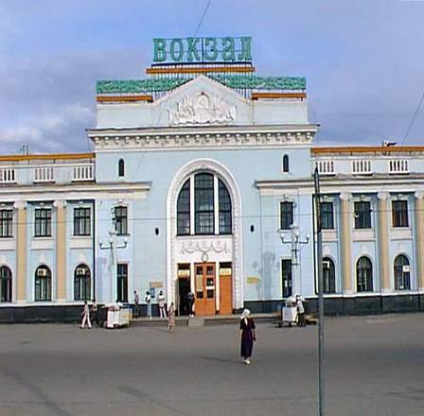
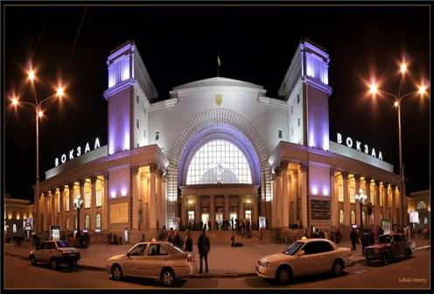
вокзал

